Slide 1

2018
JAVA – 设计模式之
访问者模式
Visitor Pattern
讲师：研发部-李磊磊

Slide 2
什么是访问者模式
访问者模式(Visitor Pattern)属于行为模式之一，它将相对稳定的数据或元素与他们的操作分离解耦，使得可以在不改变各元素类的前提下定义作用与这些元素的新操作。
访问者模式主要解决稳定的数据结构和易变的操作耦合问题，把数据结构和作用与数据结构上的操作解耦，使得操作集合可以相对自由的演化。
Notes:
复杂度：4.5

Slide 3
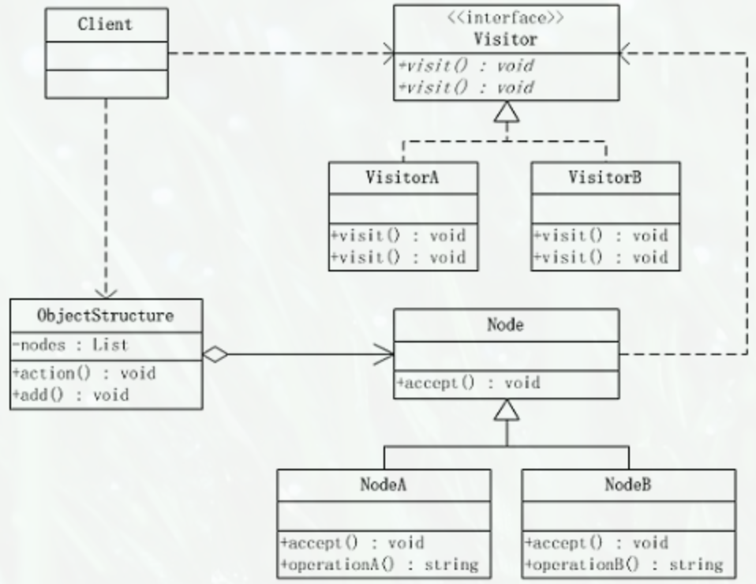
访问者模式的角色UML
Visitor抽象访问者接口
ConcreteVisitor具体访问者
Element抽象元素
ConcreteElement具体元素
ObjectStructure结构对象角色
Notes:
1、Visitor抽象访问者接口角色：
它定义了对每一个元素(Element)访问的行为，他的参数就是可以访问的元素，它的抽象方法个数理论上与元素的个数是一致的。从这点可以看出，访问者模式要求元素的个数不能改变（如果元素的个数经常变化，则违背了开放封闭原则，不适合于访问者模式）
2、ConcreteVisitor(具体访问这橘色)
它需要给出对每一个元素访问时所产生的具体行为。
3、Element抽象元素角色
定义了一个Accept()接待方法，指每每一个元素都要可以被访问者访问
4、ConcreteElement具体元素角色：
实现了抽象接口中的Accept()接待方法，而这个实现，通常情况下是使用访问者提供的访问该元素的方法
5、ObjectStructure结构对象角色：
结构对象是一个具有容器性质或者符合对象特性的类，它会含有一组元素（Element），并且可以迭代这些元素，供访问者访问。

Slide 4
访问者模式的应用场景
数据结构稳定，作用于数据结构的操作经常变化的时候
一个数据结构中，存在一些与其不相关的操作时，需要将这些操作分离出去，减少这些元素的职责，可以使用访问者模式

Slide 5
访问者模式的优缺点
优点
能够在不修改元素结构的情况下，为对象结构中的元素增加新的操作和功能
通过访问者来定义震哥对象结构的通用功能，提高复用程度
分离元素无关的行为，把行为相关的封装在一起，构成一个访问者，这样访问者的功能都比较单一
缺点
对象结构变化困难，如果对象结构发生了变化，访问者结构的实现都要发生相应的变化，违反开放封闭原则
访问者模式通常需要将对象结构开放内部数据给访问者和ObjectStructure，破坏了对象的封装性

Slide 6
作业
找到你负责的产品中，可以应用到访问者模式的业务，并加以优化。
如果实际项目中没有适用的场景，请观察生活中的例子，用代码实现工厂方法模式
Notes:
访问者模式学习完后，设计模式中创建型、结构型、行为型（除迭代器模式、解释器模式不常用）都学习完毕。
如果用人做比较的话，
系统学习设计模式前，我们掌握了面向对象的基本知识（继承、封装、多态），相当于我们学会了吃饭、睡觉、说话、走路。
系统学习了设计模式的知识后，相当于我们学会了少林派的如来神掌、罗汉拳；武当派的太极拳、八卦阵；华山派的独孤九剑、紫霞神功。我们掌握了这些绝学，已经达到了行走江湖，行侠仗义的标准了。
但在下山前，师傅还要叮嘱下作为侠客的操守和准则：惩恶扬善、锄强扶弱、言出必行、替天行道等
那么当设计模式学习完后，在出师前，在我们后期的软件设计开发中应该遵循什么原则呢？
下节：单一职责原则
1、单一职责原则
2、开放封闭原则
3、依赖倒置原则
4、迪米特法则
5、里氏替换原则
6、接口隔离原则

Slide 7
谢 谢 观 看
Thanks for your time

